Slide 1
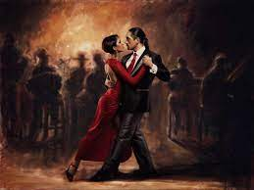
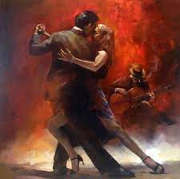
Tango
Pastāv dažādas hipotēzes gan par vārda “tango”, gan arī par dejas izcelsmi, bet ir skaidrs, ka tango kā deja radās un attīstījās nabadzīgo kvartālos, ietekmējoties arī no melno vergu dejām. Vārdam “tango” varētu būt gan afrikāņu, gan portugāļu izcelsme, bet, neatkarīgi no izcelsmes, tas Spānijas Amerikas kolonijās apzīmēja vietu, kur afrikāņu vergi un brīvie melnādainie iedzīvotāji pulcējās dejošanai, ar laiku sākot apzīmēt arī melnādaino iedzīvotāju dejas kopumā.

Slide 2
Tango
20. gs. sākumā Eiropā populārs kļuva Argentīnas tango, kas Francijā tika būtiski adaptēts un pārveidots, jo sabiedrības augstākajiem slāņiem pret oriģinālo Argentīnas tango bija daudz iebildumu. Jaunā versija tika nosaukta vienkārši par "tango". Tā bija vislielākā novitāte balles deju pasaulē, jo parādījās lēnie un ātrie soļi. Galīgā tango versija noformējās Anglijā un tika nosaukta par balles deju (ballroom dancing).
https://www.youtube.com/watch?v=3hIVKRhKjxE
Tango rašanās sākumposmā to dejoja ļoti dažādi – gan kā standartdeju, gan kā Latīņamerikas deju; abām versijām kopīga bija tikai mūzika. Mūsdienās pasaulē pazīstami pieci tango veidi: Argentīnas tango, somu tango (somu suomalainen tango, angļu Finnish tango), starptautiskais tango (international style tango), Amerikas tango (American style tango), sporta deju tango (dancesport tango) un tango valsis (tango vals).

Slide 3
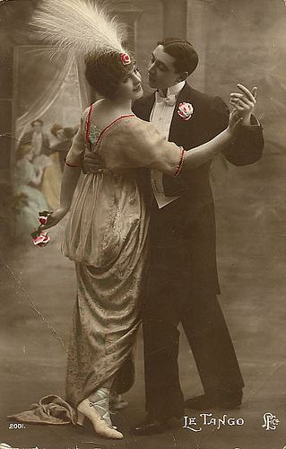
Amerikas tango
Amerikā tango kļuva populārs tieši pirms Pirmā pasaules kara. Ņujorkā deju zāļu skaits sasniedza 700; lielajās viesnīcās populāras kļuva tējas pēcpusdienas. Restorānos apmeklētāju pāri tango dejoja ēdienreižu starplaikos. Neskatoties uz to, Amerikā tango bija arī daudz noliedzēju, galvenokārt baznīcas oficiālās amatpersonas. 1914. gadā tango neprāts beidzās tikpat strauji kā sācies. Atšķirībā no Argentīnas tango, Amerikas tango raksturīgs teatralizēts, izteiksmīgs un ekstravagants kustību izpildījums. Argentīnas tango un vanstepa krustojums kļuva populārs un tika izpildīts kā oriģinālais tango. Tāpēc Amerikas tango versijai ir tikai dažas attālas līdzības ar īsto Argentīnas tango. Šis tango veids savā būtībā ir ļoti teatralizēts. Mūzika, kurā iekļauti arī perkusīvi sitieni, ir vairāk fleksibla nekā Argentīnas stilā un starptautiskajā stilā.
https://www.youtube.com/watch?v=88sE1CjcjvQ

Slide 4
Starptautiskais tango
Pirmie mēģinājumi ieviest tango Anglijā un Francijā bija neveiksmīgi, jo deja bija pārāk erotiska un tai bija daudz pretinieku. Francūzis Kamils de Rināls (Kamil de Rinal) pēc neveiksmīga mēģinājuma popularizēt tango Londonā sapulcināja tango entuziastus no Parīzē dzīvojošo argentīniešu kopienas un sāka veidot jaunas tango figūras. Rezultātā radās Eiropai pieņemama dejas versija. Eiropā tango tika attīrīts no visa, kas varētu tikt uzskatīts par nepiedienīg
u, tomēr tango guva ne tikai atzinību, bet arī neskaitāmus ienaidniekus. https://www.youtube.com/watch?v=FXQktOw_Q6o ( īsā versija)

Slide 5
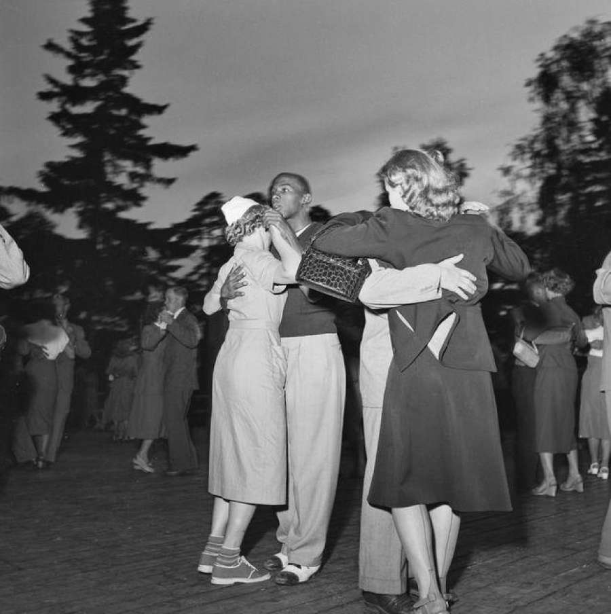
Somu tango
20. gs. 50.–60. gados Eiropā pamazām interese pret tango sāka mazināties, bet bija viena valsts – Somija, kur tieši 60. gadi kļuva par absolūtu tango laiku. Šeit tika radīts savs, īpašs dejas stils – somu tango. Vietējie mūziķi savienoja somu tautas deju motīvus ar karstasinīgo argentīniešu deju un rezultātā izveidojās savdabīga deja. Somu tango parādījās gurnu kontakts un virzība pa dejas līniju kā Eiropas sarīkojumu dejās. Tajā pat laikā somu tango nav asu galvas kustību, kuras tik ļoti pierastas tango dejas sarīkojumu variantā. 60. gados Somijā tango dejoja gandrīz visi, gandrīz katrā pilsētā deju paviljoni bija pārpildīti. https://www.youtube.com/watch?v=CqodtulauR0

Slide 6
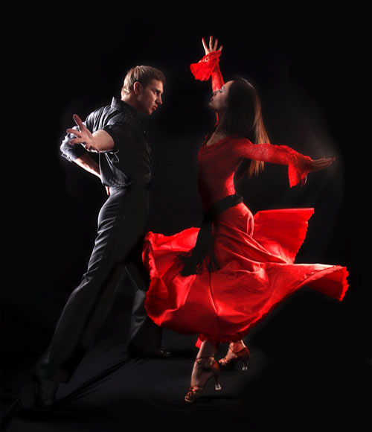
Mūsdienas
Mūsdienu tango ļoti atšķiras no oriģinālā un īstā Argentīnas tango. Jau 1930. gadu sākumā tango mainījās, pārvēršoties par galīgi citu deju. Sporta deju tango izmanto tehniskos paņēmienus, kas atšķiras no paņēmieniem, kuri pieņemti pārējās standarta dejās; tango nav svinga. Spēku un impulsu dejai piešķir kāju, nevis ķermeņa, darbs, kā tas ir valsī, kvikstepā un lēnajā fokstrotā. Tango izpilda taisni, bez noliecēm, šūpošanas un ķermeņa kustības augšā – lejā. Tango atšķiras arī ar pozīciju pārī. https://www.youtube.com/watch?v=Ds8pAEJmeyQ

Slide 7
Tango
Tango (deja), kā sociālā integrācija aizsākta 19. gs. beigās, ir attīstījusies un saglabājusi savu popularitāti arī mūsdienās. Tango pēc savas izcelsmes un rakstura vairo optimismu un mūsdienās joprojām palīdz apvienot cilvēkus. Tango sniedz iespēju cilvēkiem paust sevi, neatkarīgi no tā, kas viņi ir, no kurienes viņi nāk, un vai viņi runā vienā valodā. Pārmērīgs dejojošo tuvums dejas laikā daudzus gadus šokēja ar savu atklāto juteklību, bet tango dejai jau bija panākumi pasaulē, ko varētu skaidrot ar līdzību flamenko stilam – čigānu tango, kaut arī citas versijas piešķir tango daļēju radniecību ar Kubas habanēru un arī Āfrikas versiju – tangano (tangano) – afrikāņu vergu deja. Vēlāk tango no Latīņamerikas dejām tika iekļauts standarta dejās.

